Slide 1
单元情境主线
公交出行
生活小管家
教材p6例1
加减、乘除同级运算
超市采购
加减乘除二级运算
教材p7例2
农业劳动
教材p8例3
含括号的二级运算
手工制作
教材p12例4-6
同级运算应用、数形结合
二级运算应用、数形结合
三步运算及应用

Slide 2
状元成才路 R·三年级数学上册
二
混合运算
第1课时 同级运算的运算顺序

Slide 3
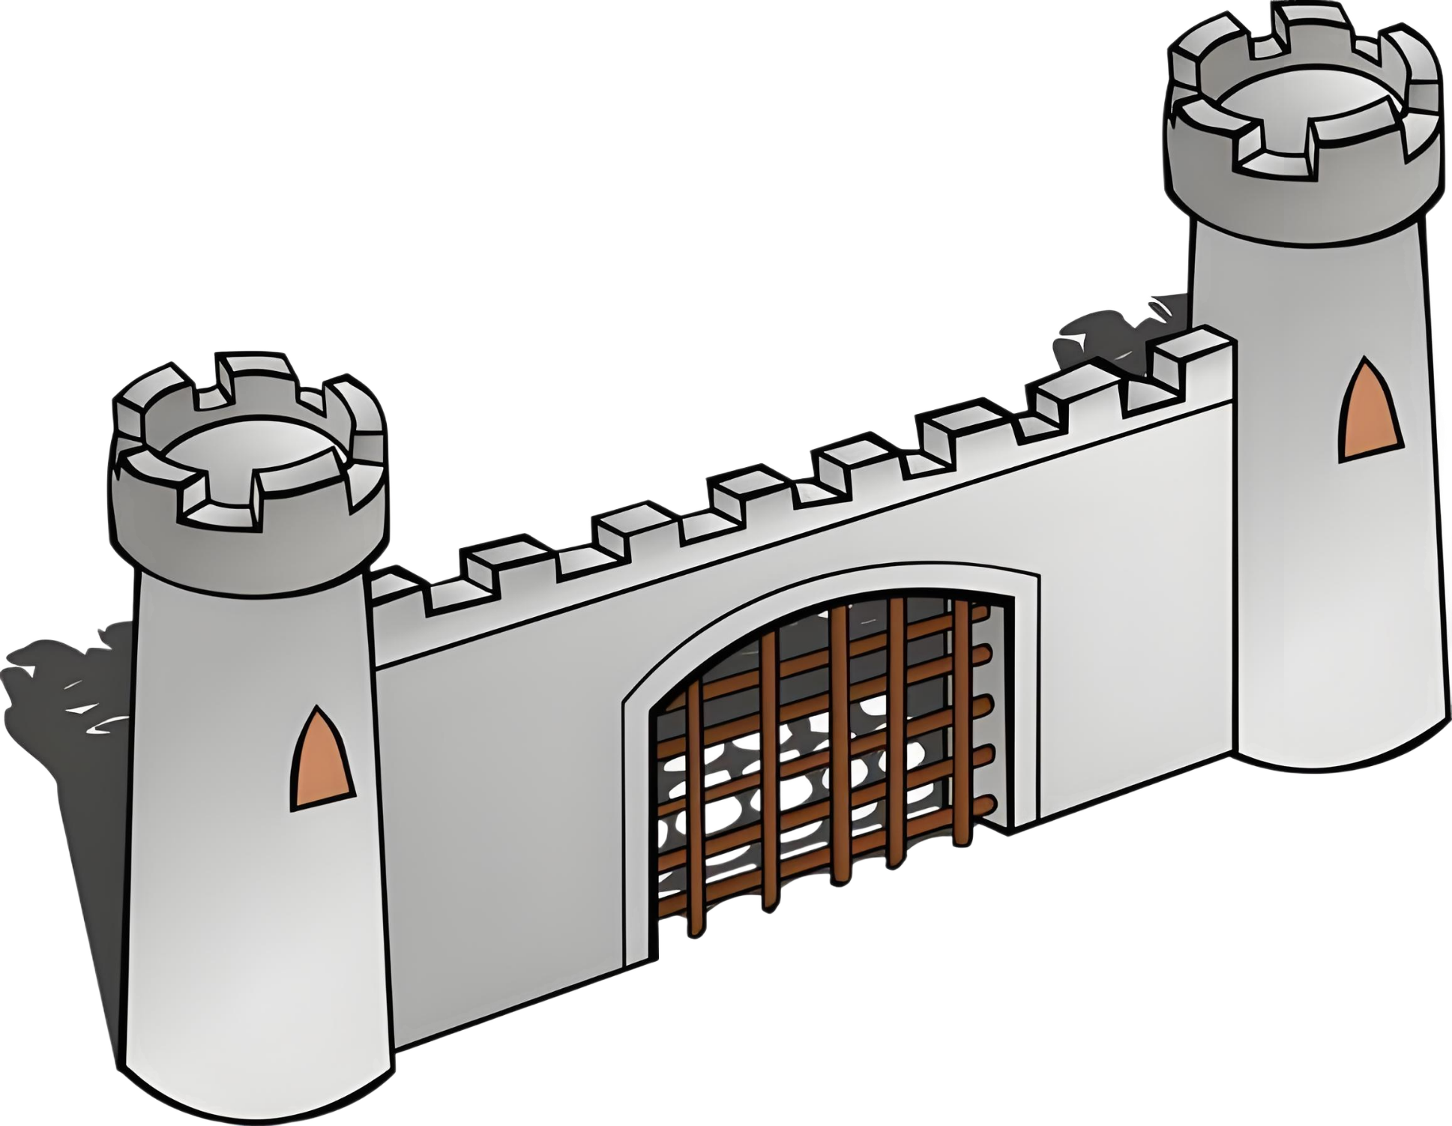
复习导入
数学城

Slide 4

找密码：
＋
－
×
÷
同一级
同一级

Slide 5
口答下面各题的计算过程。
8+7-11
12-4+3
21+(18-13)
在没有括号的算式里，只有加减法，应按照什么顺序计算？

Slide 6

探索新知
公交车上原来有24人，到站后，下去13人，上来18人。现在公交车上一共有多少人?
同桌讨论：
1.从题中你知道了哪些数学信息？
2.要求“现在公交车上一共有多少人”该怎样列算式？

Slide 7
探索新知
公交车上原来有24人，到站后，下去13人，上来18人。现在公交车上一共有多少人?
思路分析:
公交车上现在一共有的人数
到站后没下车的人数
=
+
上车的人数
原有人数－下车人数

Slide 8
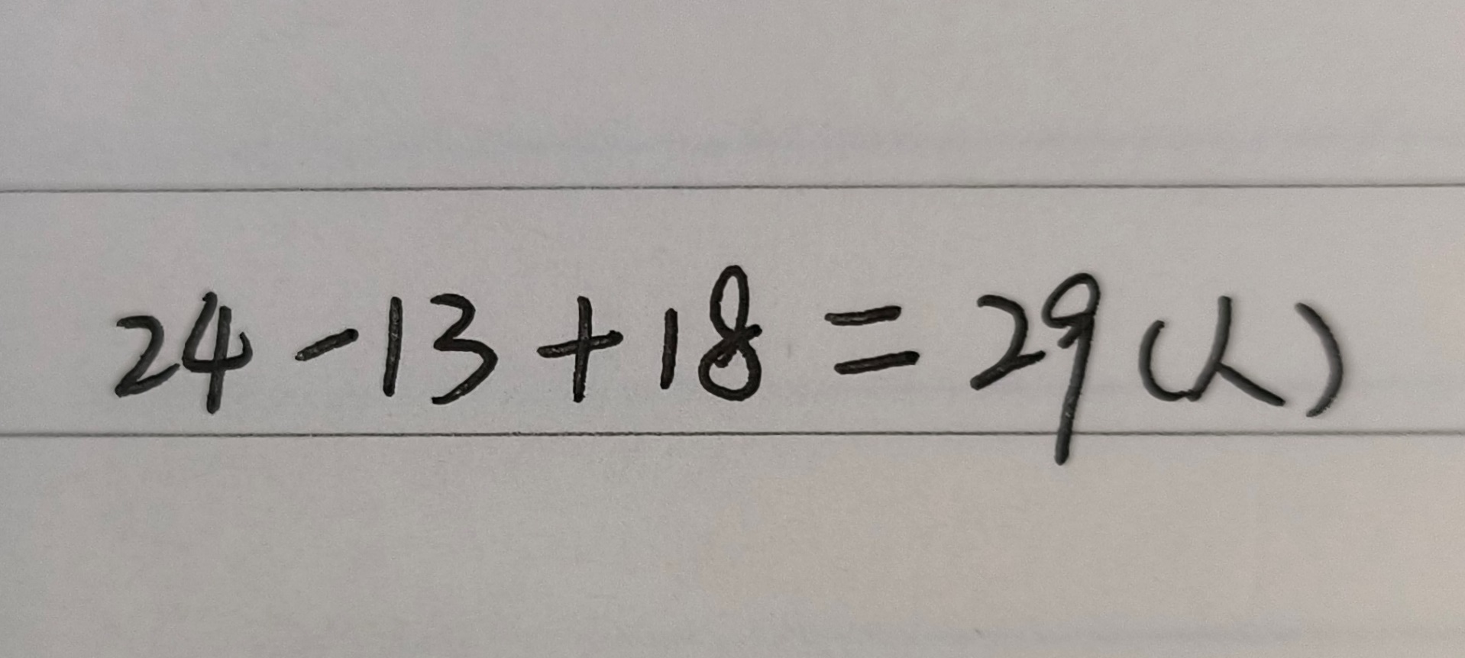
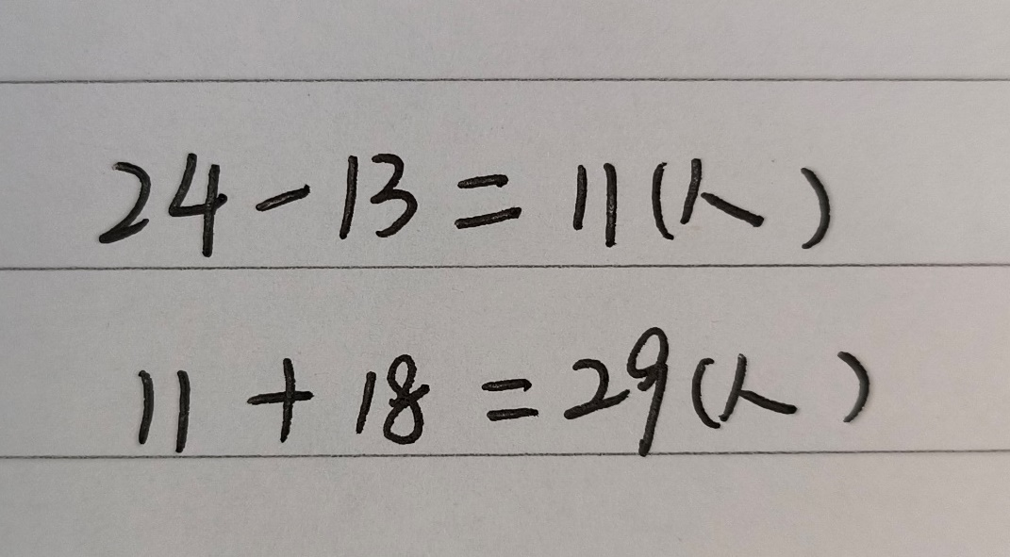
公交车上原来有24人，到站后，下去13人，上来18人。现在公交车上一共有多少人?
分步算式
综合算式
像24-13+18这样的算式是综合算式，说说你是按怎样的运算顺序进行计算的？

Slide 9
24－13+18
注意：
1.算式中没有括号，只有加、减法。
2.脱式计算时，“=”要写在算式下面的左前方，并上下对齐。
3.不参与计算的运算符号和数直接落下来。
=
11
+18
=29
只有加、减法的算式，从左往右按顺序计算。
为了便于看出运算顺序，可以写出每次运算的结果。这就是脱式计算。

Slide 10
试一试
下面这个算式应该怎样计算?
15÷5×7
=
3
×7
=21
只有乘、除法的算式，
从左往右按顺序计算。

Slide 11
一级运算
二级运算
同级运算
24－13+18
15÷5×7
=
=
3
11
+18
×7
=29
=21
只有加、减法或只有乘、除法的算式，从左往右按顺序计算。

Slide 12

先说一说下面算式的运算顺序，再计算。
120+40－51
2×8÷4
56÷7÷2
=
=
16
=
8
160
－ 51
÷ 4
÷ 2
=
=
4
=
4
109
同级运算，要按从左往右的顺序计算。

Slide 13
随堂训练
1.下面的计算对吗？对的画“√”，错的画“×”并改正。
56－28＋5
＝56－33
＝23 （ ）
都错在运算顺序
12÷3×2
＝12÷6
＝2 （ ）
×
×
改正：
56－28＋5
＝28＋5
＝33
改正：
12÷3×2
＝4×2
＝8
选自“状元成才路”系列丛书

Slide 14
2.计算下面各题。
32+14-8
25-12+45
36-6-12
=46-8
=13+45
=30-12
=38
=58
=18
3×6÷2
4×6÷8
48÷8×9
=18÷2
=24÷8
=6×9
=9
=3
=54

Slide 15

3.把下面各题中的两个算式写成一个综合算式。
（1）9×4=36 36÷6=6
（2）15+9= 24 24-8= 16
9×4÷6=6
15+9-8=16
状元成才路

Slide 16
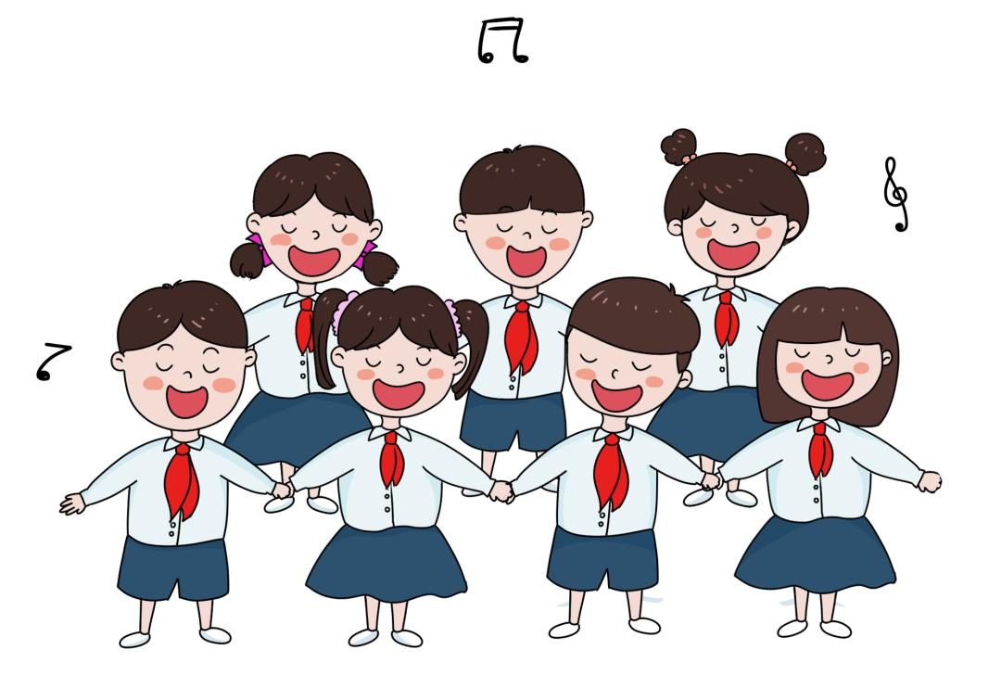
4.星星合唱队原有52人，有9名同学毕业了，新加入15人，合唱队现在有多少人?
52-9+15=58(人)
答：合唱队现在有58人。

Slide 17
5.请任选三个数字和两个运算符号写出同级运算的综合算式，你能写几道?说说运算顺序并计算。
24
8
6
4
2
＋
－
×
÷

Slide 18

课堂小结
这节课有什么收获呢？
同级运算算式的计算方法
在没有括号的算式里，只有加、减法或只有乘、除法的算式，从左往右按顺序计算。

Slide 19
课后作业
从《创优作业100分》或《状元作业本》课时练中选取。

